Slide 1
TEMA 2: EL COLOR

Slide 2
El color es un elemento del lenguaje plástico, al igual que el punto, la línea, el plano y la textura

Slide 3
COLORES PRIMARIOS
Amarillo
Azul cian
Magenta

Slide 4
COLORES SECUNDARIOS
Naranja
Verde
Violeta

Slide 5
Los colores se ordenan en un círculo cromático
El círculo cromático es un esquema, que sirve para ordenar los colores primarios y secundarios
Los colores opuestos en el círculo cromático se llaman complementarios

Slide 7
RELACIONES DEL COLOR

Slide 8
COLORES COMPLEMENTARIOS
Los colores pigmento complementarios son aquellos cuya mezcla se acerca al negro. Para conseguir este efecto, es necesario mezclar un color pigmento primario y uno secundario que no contenga al anterior. El violeta es complementario del amarillo, el verde del magenta y el rojo del cyan.

Slide 9
GAMAS CROMÁTICAS
GAMAS FRÍAS
GAMA CÁLIDA
GAMA ACROMÁTICA

Slide 10
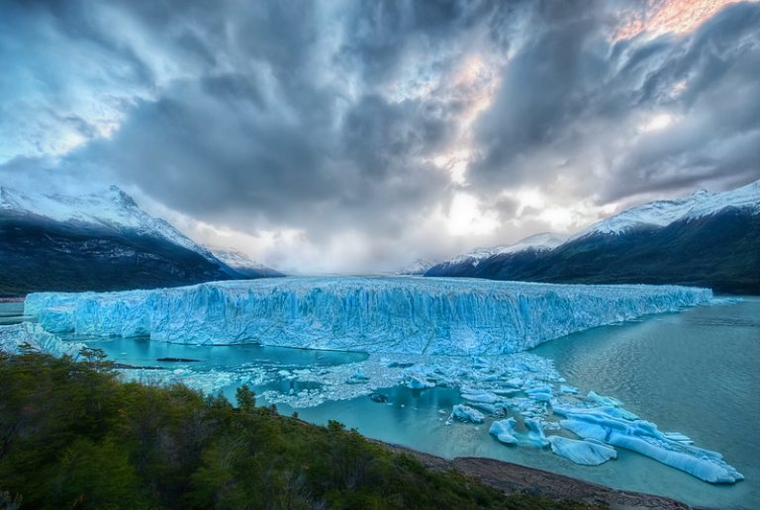
GAMA FRÍA
Tonos verdes, azules y violetas

Slide 11
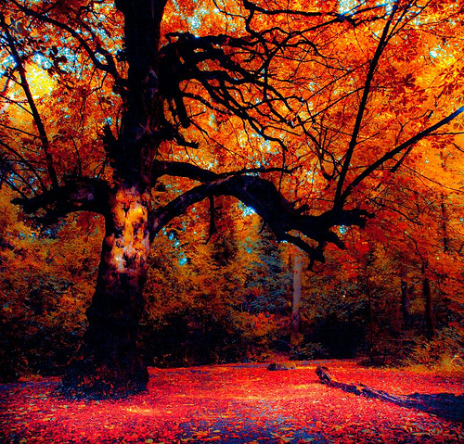
GAMA CÁLIDA
Tonos rojos, naranjas y amarillos

Slide 12
ejemplo

Slide 13
GAMA ACROMÁTICA
Blancos y negros

Slide 14
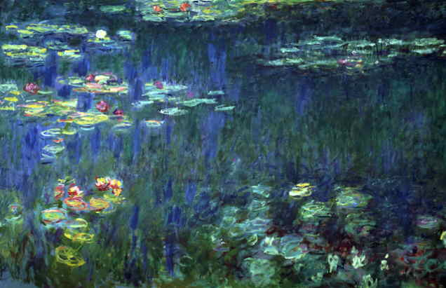
ARMONÍA combinaciones de colores
Afines: colores próximos en el círculo cromático (Monet. Nenúfares)

Slide 15
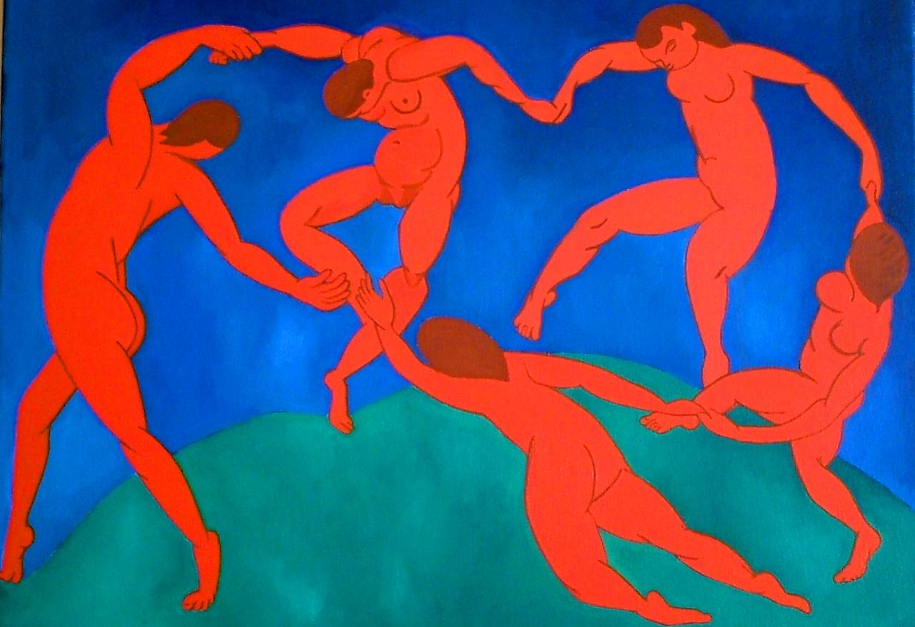
CRONTRASTES CROMÁTICOS
contrastes cromáticos se producen cuando se ven a la vez dos colores distintos, uno junto a otro, por ejemplo, cuando están juntos dos colores complementarios o tonos claros y oscuros como en este cuadro de Matisse.

Slide 16
ANEXO

Slide 17
